Slide 1
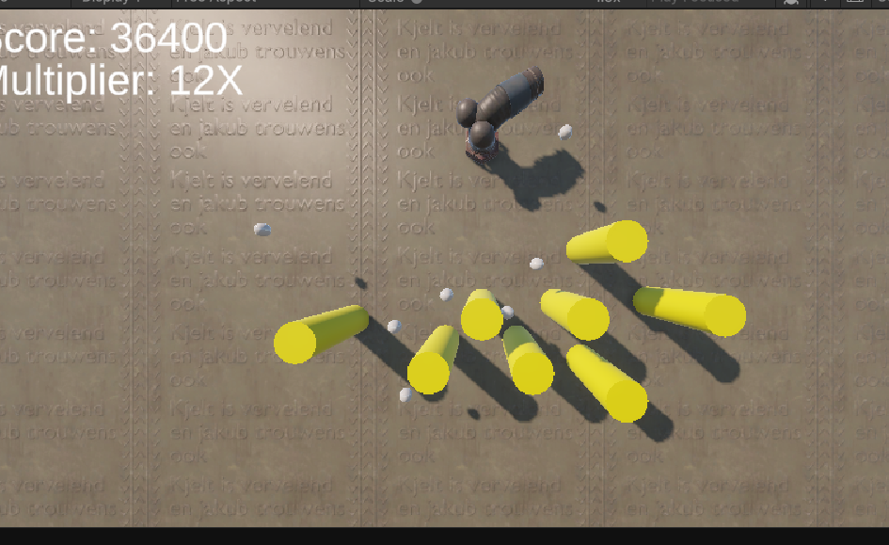
pEGGLE SPEL
Gemaakt dooer ilya

Slide 2

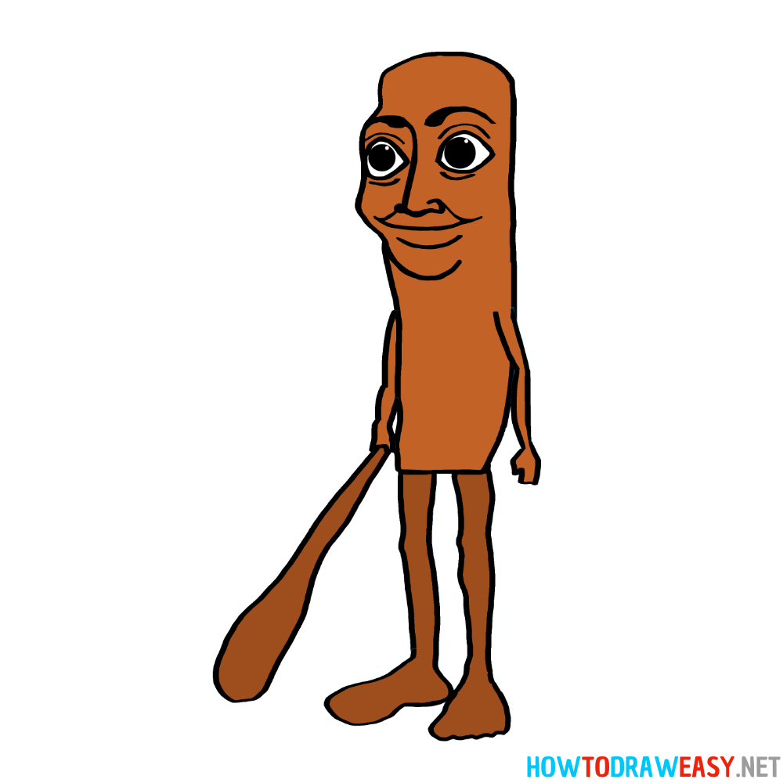
Inspiratie:
peggle

Slide 3
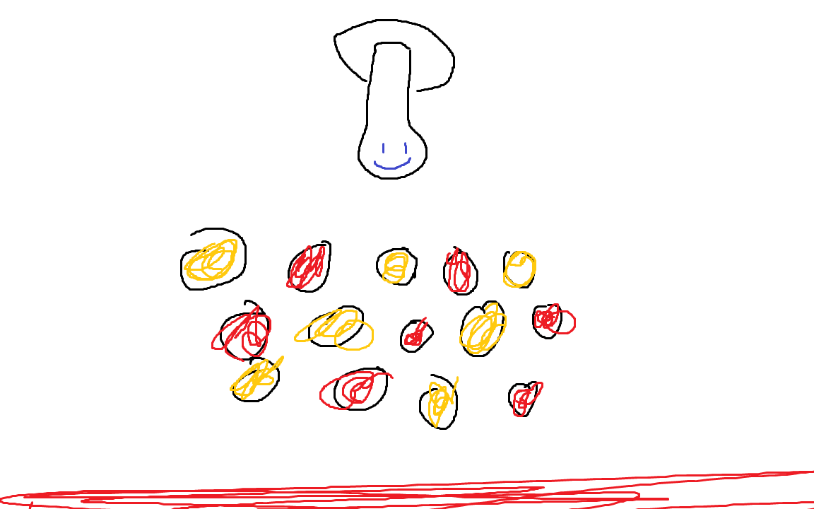
Mijn ontwerp:
Dit is de schets die ik gemaakt heb.

Slide 4
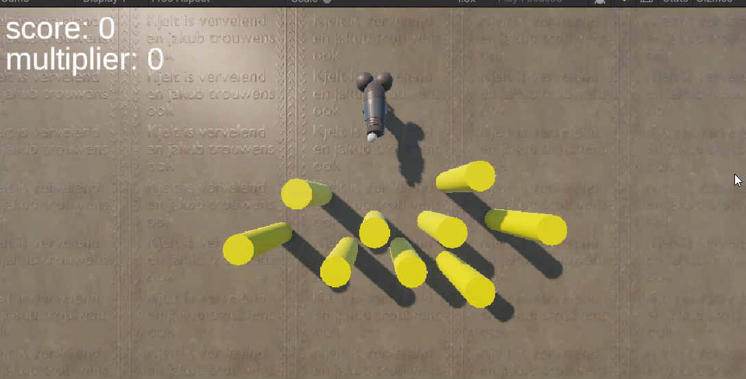
Zo ziet het spel er uit! (video)

Slide 5
Wat ging er goed?
1. de tekening maken 2. het level bouwen wat heb ik hiervan geleerd?
niks want we moesten de code kopieren en niet zelf maken

Slide 6

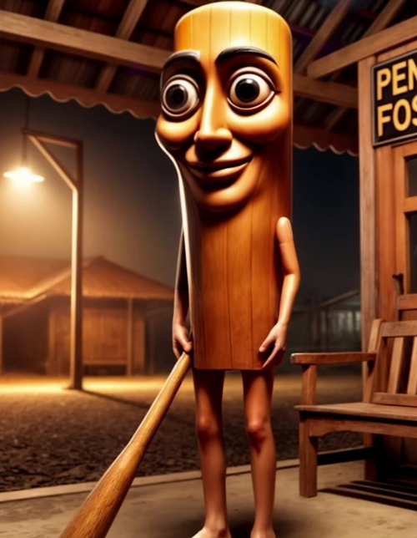
Wat vond je lastig
1: fouten in de code oplossen.
2:

Slide 7
Waar ben je het meest trots op?
Het design van het kanon

Slide 8
Dat was mijn peggle spel
Bedankt voor het luisteren

